Slide 1

Педагогика - (др. греч. «ребёнок» παιδος + ἄγω «веду») - наука о воспитании и обучении человека.
Скоробогатова Мария Ростиславовна,
доктор педагогических наук, профессор
Крымского федерального университета им. В.И. Вернадского
+7978 827 34 20
maricrimea@gmail.com

Slide 2
Основные категории педагогики: ВОСПИТАНИЕ ОБУЧЕНИЕ: ЗУН ОБРАЗОВАНИЕ РАЗВИТИЕ ПЕДАГОГИЧЕСКАЯ ДЕЯТЕЛЬНОСТЬ, ПЕДАГОГИЧЕСКОЕ ВЗАИМОДЕЙСТВИЕ, ПЕДАГОГИЧЕСКАЯ ТЕХНОЛОГИЯ, ПЕДАГОГИЧЕСКАЯ ЗАДАЧА.

Slide 3
Основные категории педагогики: ВОСПИТАНИЕ – это целенаправленный и организованный процесс формирования личности или передача опыта от старшего поколения к младшему. Понимание необходимости воспитания в европейском обществе появляется в 17-18 веках в произведениях философа Джона Локка и писателя Жан-Жака Руссо

Slide 4



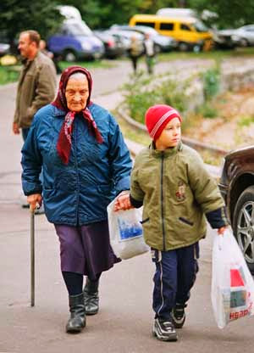

Slide 5
Основные категории педагогики: ОБУЧЕНИЕ - это специально организованный, целенаправленный и управляемый процесс взаимодействия учителей и учеников с целью усвоения знаний, умений, навыков, формирования мировоззрения, развития умственных сил и потенциальных возможностей обучаемых, закрепления навыков самообразования. Знания – система понятий, фактов, представлений, понятий и законов науки. Умения – знания, применяемые на практике. Навыки – умения, доведенные до автоматизма.

Slide 6
Основные категории педагогики: ОБРАЗОВАНИЕ: 1) конечный результат обучения. 2) синоним обучения (усвоение знаний, умений, навыков). 3) система образовательных учреждений (дошкольное, среднее, высшее)

Slide 7
РАЗВИТИЕ - это процесс и результат количественных и качественных изменений человека. Оно связано с постоянными, непрекращающимися изменениями, переходами из одного состояния в другое, восхождением от простого к сложному, от низшего к высшему. Хочу – не умею, могу – нет возможности, есть возможность – не знаю как и т.п…..

Slide 8
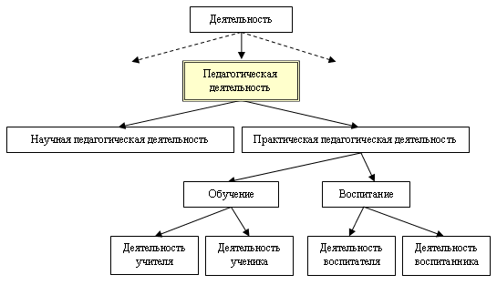
Педагогическая деятельность: вид профессиональной деятельности, содержанием которой является воспитание, обучение, образование и развитие обучающихся

Slide 9
Педагогическое взаимодействие – процесс, который происходит между воспитателем и воспитанником в ходе учебно-воспитательной работы и направлен на развитие личности ребенка. Процесс, состоящий из множества компонентов: дидактических, воспитательных и социально-педагогических взаимодействий. Обусловлено учебно-воспитательной деятельностью, целью обучения, воспитанием.

Slide 10
Педагогическая технология – упорядоченная совокупность педагогических действий, операций и процедур, инструментально обеспечивающих достижение прогнозируемого результата обучения в изменяющихся условиях образовательного процесса. ПТ = цели + задачи + содержание + методы (приемы, средства) + формы обучения. (примеры: Информационно – коммуникационная технология, Технология развития критического мышления, Проектная технология, Технология развивающего обучения, Сингапурская технология обучения, Здоровьесберегающие технологии, фасилитированная дискуссия, Интеллектуальные карты, Технология проблемного обучения, Игровые технологии, Модульная технология, Технология мастерских, Кейс – технология, Технология интегрированного обучения, Педагогика сотрудничества, Технологии уровневой дифференциации, Групповые технологии, Традиционные технологии (классно-урочная система))

Slide 11
Педагогическая задача – это осмысленная педагогическая ситуация с привнесенной в нее целью в связи с необходимостью познания и преобразования действительности. Решение педагогической задачи: I. Анализ педагогической ситуации 1. Оценка условий, в которых реализуются педагогические действия 2. Предвидение и объяснение наблюдаемых педагогических явлений 3. Принятие эффективных диагностических решений 4. Осуществление диагностики детского коллектива или отдельной личности 5. Прогнозирование полученных результатов воспитания и обучения, ответных реакций. II. Планирование и целеполагание. III. Конструирование и последующая реализация педагогического процесса. IV. Итоговый контроль.

Slide 12
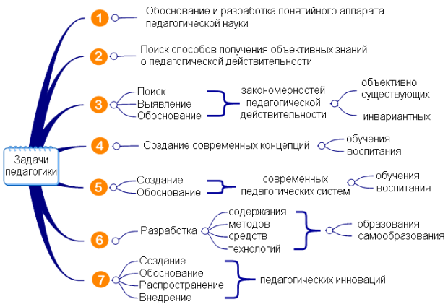

Slide 13
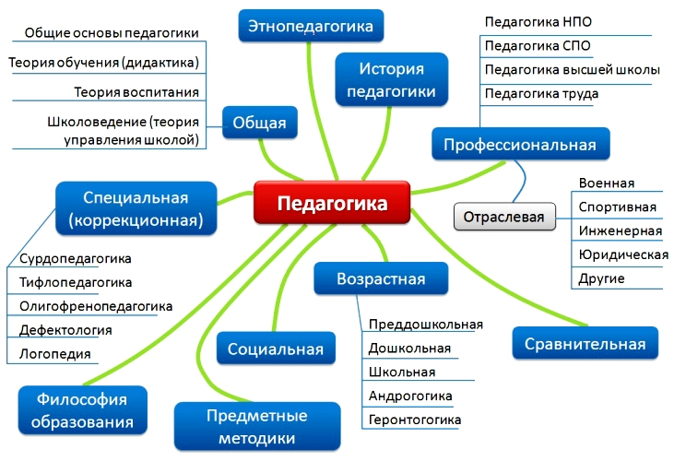

Slide 14
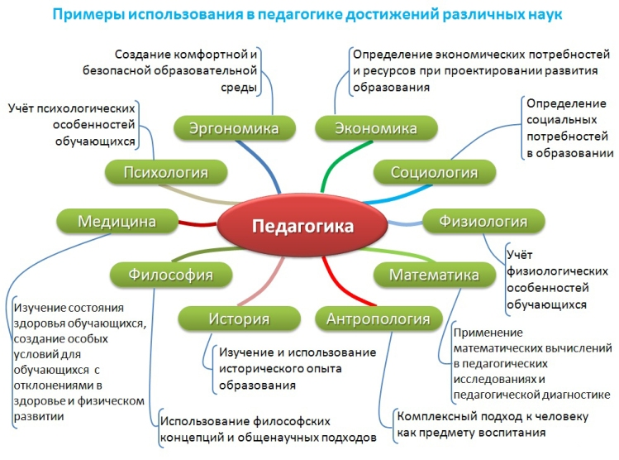

Slide 15
Методы педагогических исследований
ТРАДИЦИОННЫЕ: НОВЫЕ:
Наблюдение Педагогический эксперимент
Изучение опыта (исторический) Анкетирование
Анализ школьной документации Тестирование
Изучение продуктов ученического творчества
Беседа

Slide 16
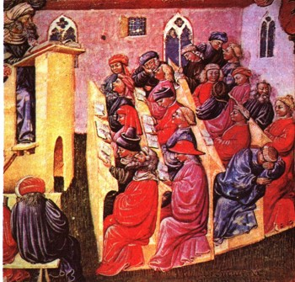
Методы педагогических исследований
Наблюдение - один из самых распространенных и наиболее доступных методов исследования педагогической практики. Педагогическое наблюдение – это непосредственное восприятие, познание педагогического процесса в естественных условиях (например, в процессе обучения, внеклассной работы и т. д.).

Slide 17
Беседа проводится с помощью заранее сформированного плана со списком вопросов, которые стоит задавать.
Анкетирование - самый распространенный в социологической науке метод получения информации с помощью заданный вопросов - анкеты. Анкета может быть анонимной или именной.
Тестирование – самый распространенный в психологической науке метод получения информации.

